Slide 1

Корпоративный календарь Events
РТУ МИРЭА IT School Samsung
Рязанцев Дмитрий Шелопаев Лев

Slide 2

Цель:
Создать корпоративный планировщик мероприятий для взаимодействия групп людей

Slide 3
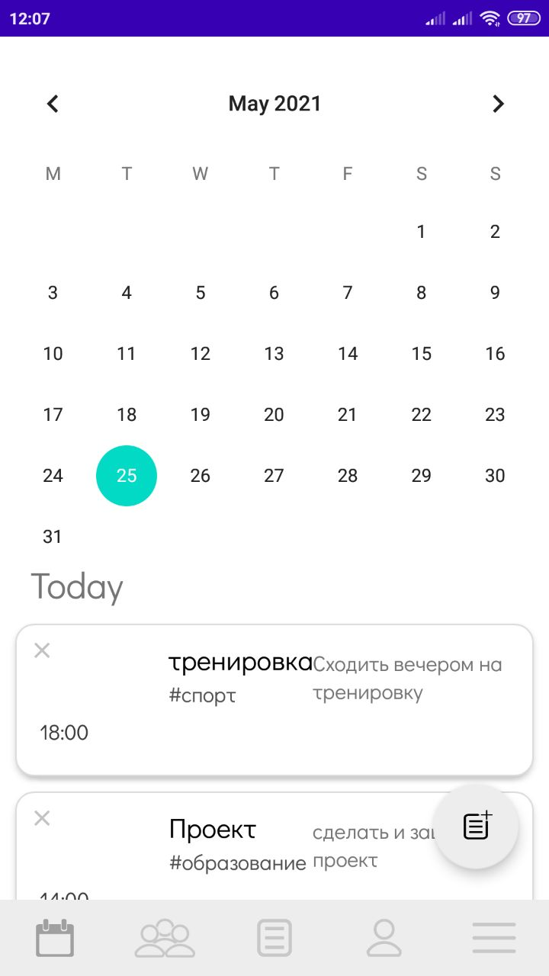
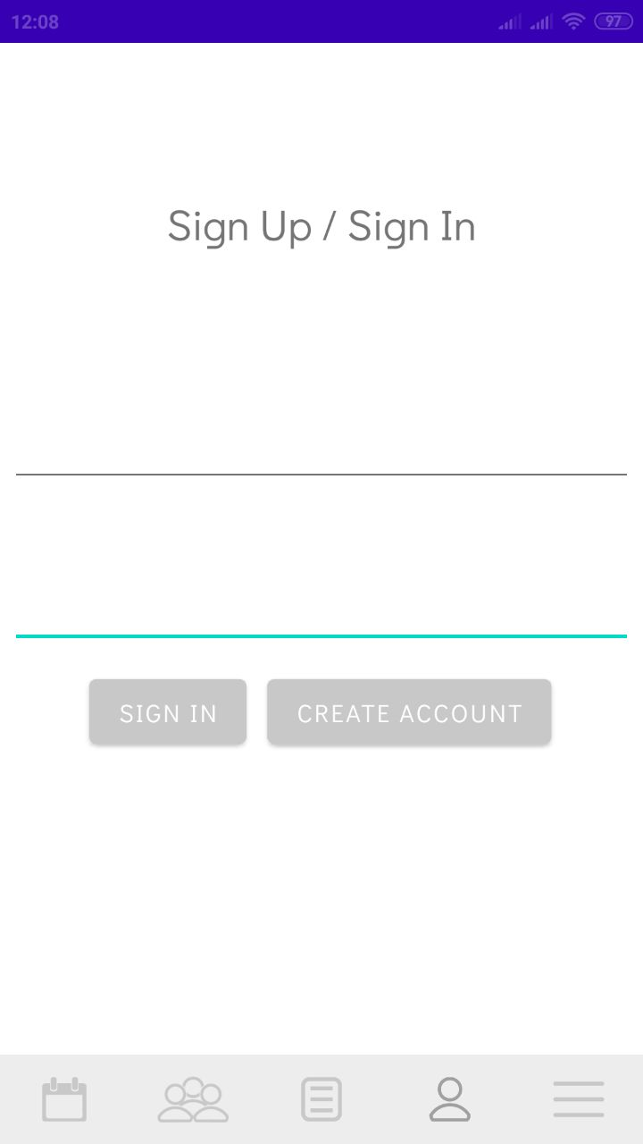
Реализация
Мы создали Android приложение на Java для взаимодействия групп людей в сфере планирования своих мероприятий

Slide 4

Взаимодействие пользователей
Передача данных осуществляется с помощью сервиса от Google под названием Firebase

Slide 5
Заключение
Мы доработаем приложение Добавим функционал:
1)Создание групп людей и общих мероприятий 2)Добавление полноценных дат и времени в каждый ивент с 3)напоминаниями и уведомлениями 4)Друзья 5)Добавление тегов ивентов 6)Улучшение дизайна с использованием Material Design

Slide 6
Спасибо за внимание!

